Slide 1
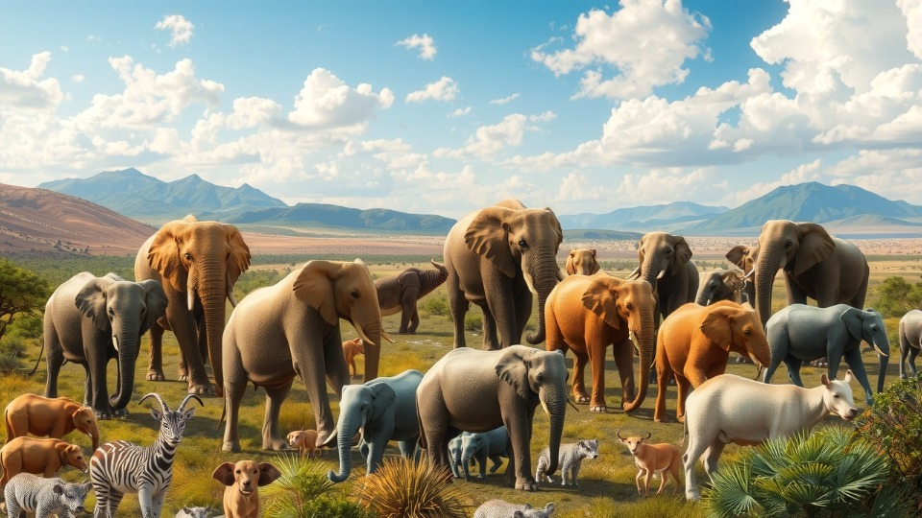

Многообразие млекопитающих
Млекопитающие — это уникальная группа животных, объединяющая более 6 тысяч видов, которые населяют все уголки Земли: от полярных льдов до тропических лесов.
В данной презентации мы рассмотрим многообразие млекопитающих, их классификацию, особенности строения и образа жизни, а также значение этих удивительных животных для природы и человечества.

Slide 2

Общие признаки млекопитающих
Все млекопитающие объединяются рядом уникальных признаков: наличие молочных желез для вскармливания детёнышей, волосяного покрова (хотя бы в эмбриональный период), диафрагмы, разделения сердца на четыре камеры и высокого уровня теплокровности.
Их скелет отличается подвижной шеей с семью шейными позвонками (у большинства), а мозг — развитыми полушариями переднего мозга, отвечающими за сложное поведение.
Эти черты делают млекопитающих наиболее приспособленными к активной жизни.

Slide 3

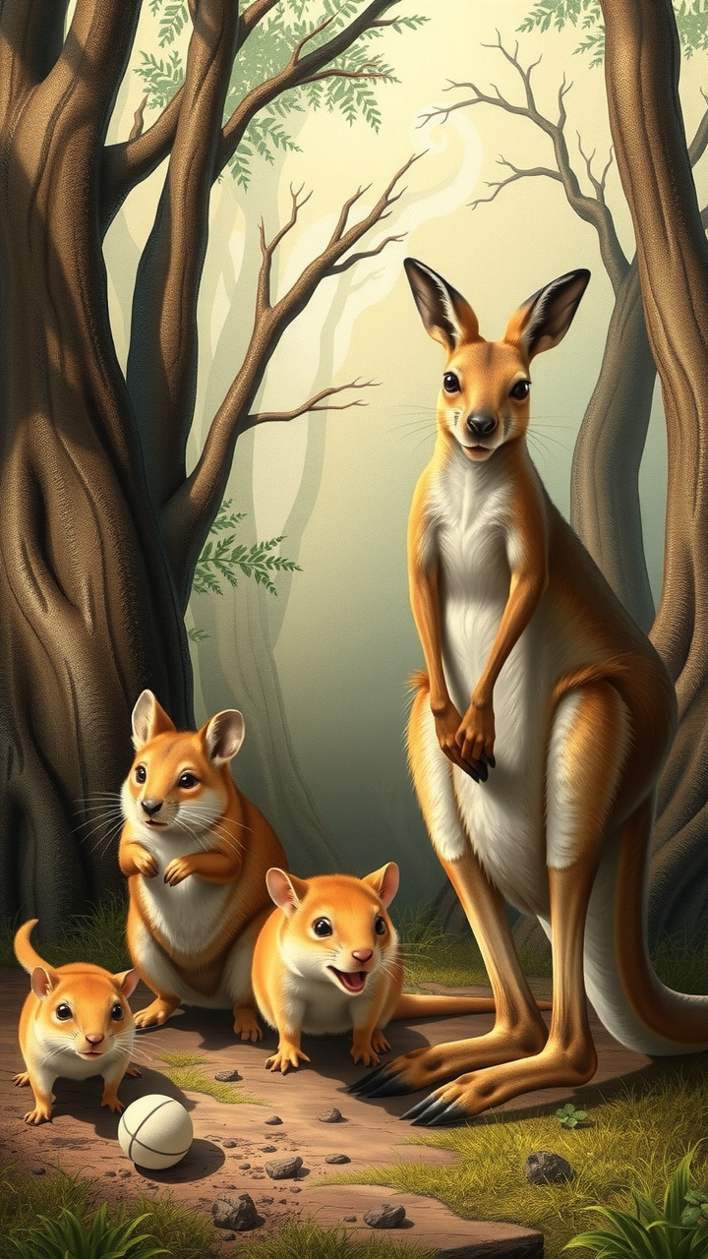
Классификация млекопитающих
Млекопитающие делятся на три основные таксономические группы: однопроходные, сумчатые и плацентарные.
Однопроходные (например, утконос и ехидна) — самые примитивные, откладывают яйца, но вскармливают детёнышей молоком.
Сумчатые (кенгуру, коала) рождают недоношенных детёнышей, которые завершают развитие в сумке.
Плацентарные — наиболее многочисленная группа, у которых эмбрион развивается в матке с помощью плаценты.

Slide 4
Однопроходные
Однопроходные — древнейшая ветвь млекопитающих, сохранившая черты пресмыкающихся, такие как откладывание яиц и наличие клоаки.
Обитают исключительно в Австралии и Новой Гвинее, что связано с изоляцией этих территорий.
Утконос обладает уникальными адаптациями: клюв с электрорецепторами для поиска добычи в воде, а задние лапы самцов снабжены ядовитыми шпорами.
Эти животные представляют огромный интерес для эволюционной биологии.

Slide 5
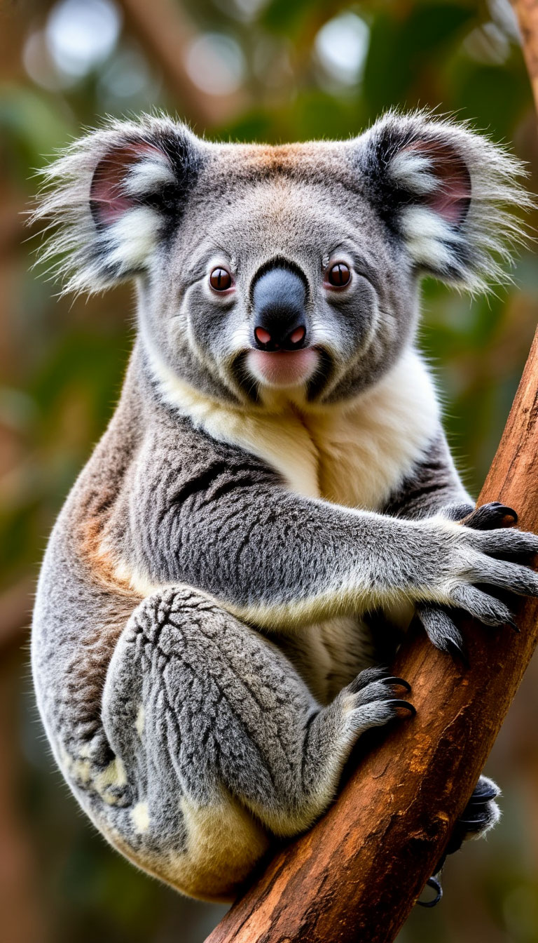

Сумчатые
Сумчатые характеризуются короткой беременностью — от 12 до 40 дней, после которой крайне недоношенный детёныш ползёт к сумке, присасывается к соску и продолжает развитие.
Сумка защищает детёныша и обеспечивает постоянный доступ к молоку, состав которого меняется по мере роста.
Эта стратегия размножения оказалась эффективной в условиях нестабильной среды Австралии, где сумчатые заняли экологические ниши, аналогичные плацентарным млекопитающим других континентов.

Slide 6

Плацентарные млекопитающие
Плацентарные млекопитающие — самая многочисленная и разнообразная группа, включающая более 95% всех современных видов.
Благодаря развитой плаценте эмбрион получает питание и кислород непосредственно от матери, что позволяет ему родиться более зрелым и способным к самостоятельной жизни.
Эта адаптация обеспечила плацентарным млекопитающим преимущество в выживании и способствовала их широкому распространению по планете.

Slide 7
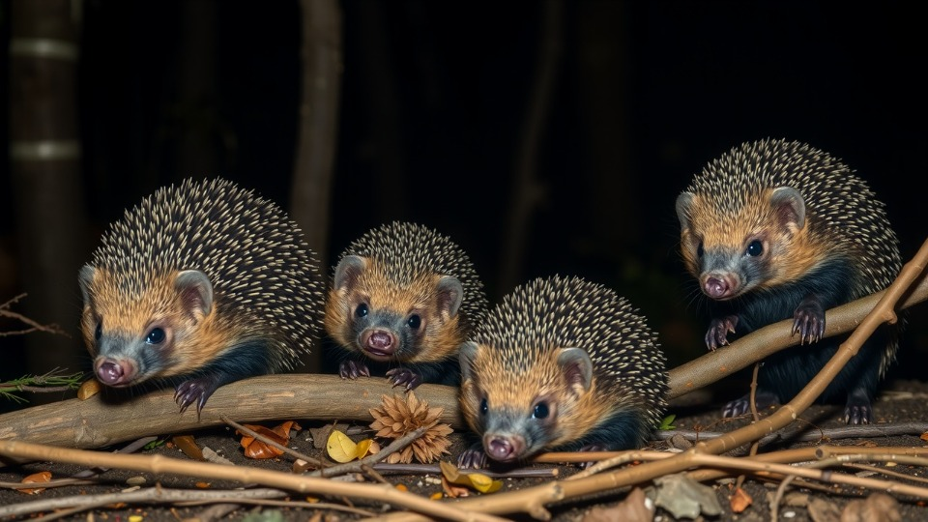
Насекомоядные
Отряд насекомоядных (например, ежи, кроты, выхухоли) считается одной из самых древних групп плацентарных млекопитающих.
Они ведут преимущественно ночной образ жизни, питаются мелкими беспозвоночными и обладают высоким уровнем обмена веществ.
Кроты приспособились к подземному образу жизни: у них редуцированы глаза, мощные передние лапы для рытья, а выхухоли — к полуводному: у них перепончатые лапы и чувствительные усики для ориентации под водой.

Slide 8
Рукокрылые
Рукокрылые — второй по численности отряд млекопитающих, включающий более 1400 видов летучих мышей.
Они единственные млекопитающие, способные к активному полёту, что достигается за счёт видоизменённых передних конечностей с кожистыми перепонками.
Большинство видов используют эхолокацию для ориентации в темноте, издавая ультразвуковые сигналы и анализируя отражённые эхо.
Летучие мыши играют важную экологическую роль: опыляют растения, распространяют семена и уничтожают насекомых-вредителей.

Slide 9
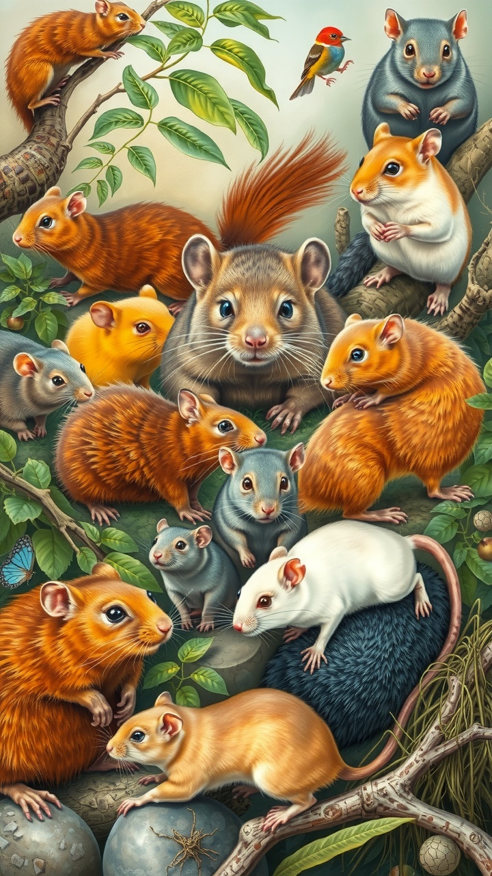
Грызуны
Грызуны — самый многочисленный отряд млекопитающих, включающий более 2 500 видов, таких как мыши, крысы, бобры, суслики и беличьи.
Их главная адаптация — постоянно растущие резцы, которые стачиваются при питании твёрдой пищей.
Грызуны обитают повсеместно, от пустынь до тундр, и играют ключевую роль в экосистемах: они являются пищей для многих хищников, распространяют семена и изменяют структуру почвы.
Некоторые виды — вредители сельского хозяйства, другие — объекты лабораторных исследований.

Slide 10

Отряд Хищные
Отряд хищных включает кошачьих, собачьих, медвежьих, куньих, тюленей и других.
Они обладают острыми зубами, когтями, хорошо развитыми органами чувств и высокой подвижностью, что делает их эффективными охотниками.
Большинство хищных — одиночные животные с территориальным поведением, хотя у некоторых (волки, львы) развиты сложные социальные структуры.
Многие виды находятся под угрозой из-за уничтожения среды обитания и браконьерства.

Slide 11
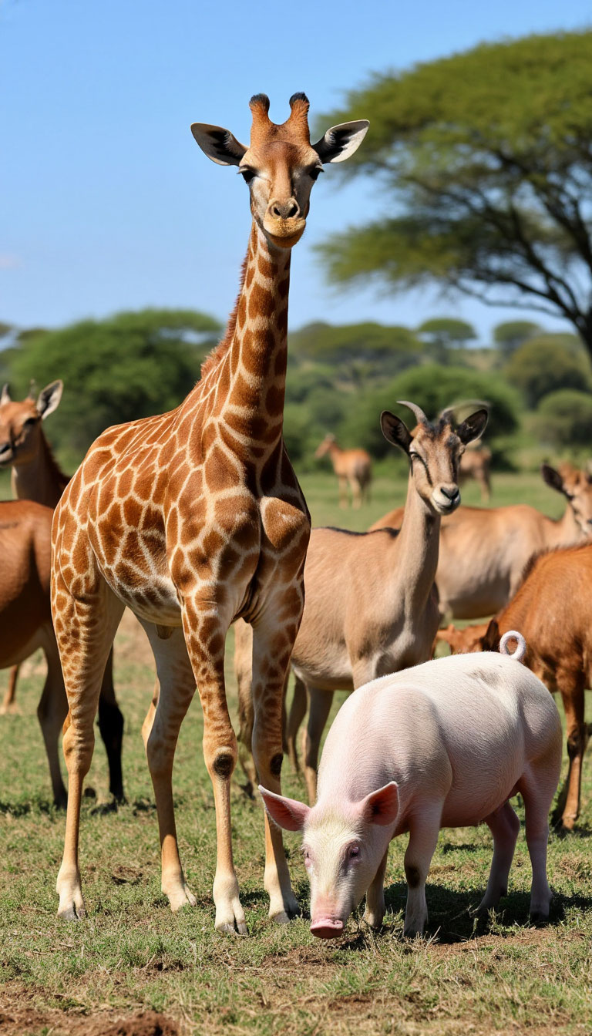
Парнокопытные и непарнокопытные
Парнокопытные (олени, козлы, свиньи, жирафы, верблюды) имеют чётное число пальцев на стопе и часто обладают рогами или копытами.
Многие из них — копытные жвачные животные с многокамерным желудком, что позволяет им переваривать грубую растительную пищу.
Непарнокопытные (лошади, носороги, тапиры) имеют нечётное число пальцев и более простое строение желудка.
Эти группы включают как диких, так и одомашненных животных, играющих важную роль в жизни человека.

Slide 12
Китообразные
Китообразные — это полностью водные млекопитающие, включающие китов, дельфинов и морских свиней.
Они произошли от наземных парнокопытных и в процессе эволюции адаптировались к жизни в океане: утратили задние конечности, приобрели обтекаемую форму тела, жировой слой (блену) для термоизоляции и способность к длительному задержанию дыхания.
Дельфины обладают высоким интеллектом, сложной социальной структурой и развитой системой эхолокации.

Slide 13
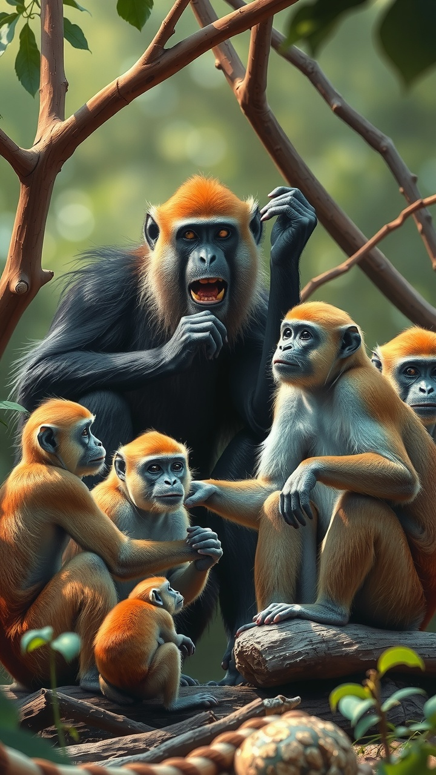
Приматы
Приматы — наиболее высокоорганизованная группа млекопитающих, включающая лемуров, обезьян, человекообразных обезьян и человека.
Они отличаются развитым мозгом, стереоскопическим зрением, противопоставленным большим пальцем и сложным социальным поведением.
Многие приматы живут в группах, обладают способностью к обучению и передаче опыта.
Эта группа представляет особый интерес для антропологии и изучения происхождения человека.

Slide 14
Экологическая роль млекопитающих
Млекопитающие играют ключевую роль в экосистемах: они являются звеньями пищевых цепей, опылителями (летучие мыши), распространителями семян, регуляторами численности других животных и «инженерами ландшафта» (бобры строят плотины).
Многие виды находятся под угрозой исчезновения из-за деятельности человека, и их сохранение имеет важное значение для устойчивости природных систем.
Охрана млекопитающих — часть глобальной стратегии сохранения биоразнообразия.

Slide 15
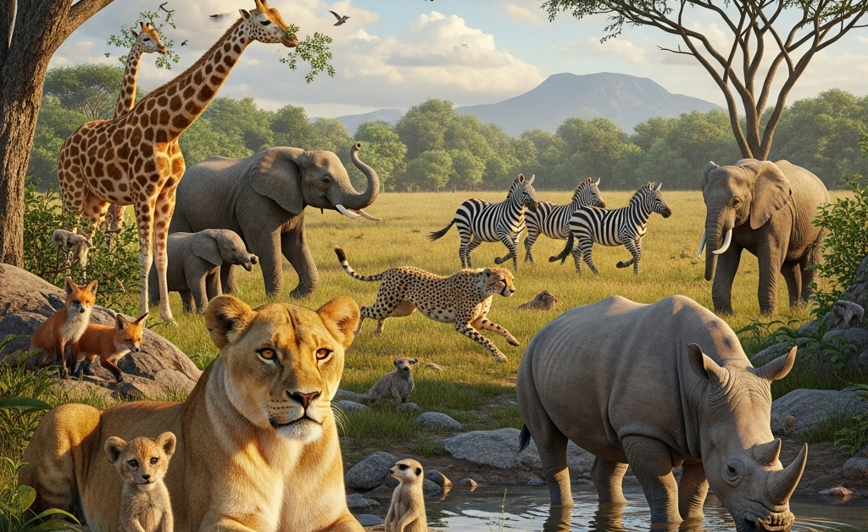

Заключение
Многообразие млекопитающих — результат длительной эволюции, позволившей этой группе занять практически все экологические ниши на Земле — от глубин океанов до высокогорий и пустынь.
Изучение их биологии помогает не только понять прошлое жизни на планете, но и разработать эффективные меры по охране природы и сохранению уникальных видов для будущих поколений.

